Slide 1
البرمجه
بلغة الفيجول بيسك

Slide 2
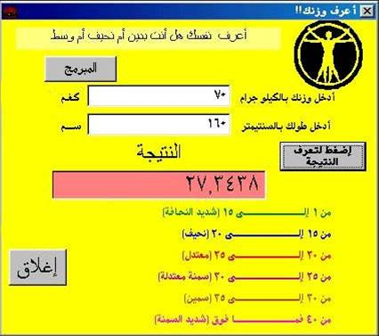
مــــراحل كتابة البرنامج بلغة فيجوال بيسك
1- تصميم الواجهات
وهي النافذه التي تظهر للمستخدم ...
يتم من خلالها
تحديد عدد النوافذ التي يحتاجها البرنامج .
تحديد الادوات في كل نافذه .

Slide 3
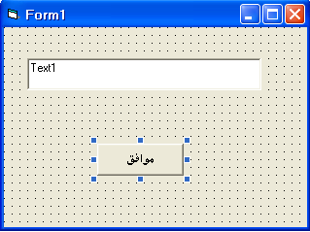
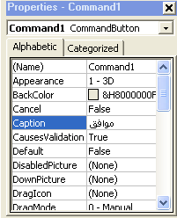
2- ضبط الخصائص

Slide 4
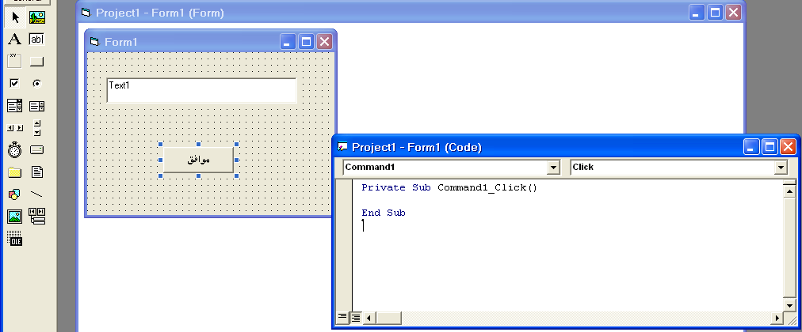
3- كتابة التعليمات (او اوامر البرمجه )
1
تعتبر لغة فيجوال بيسك من اللغات المسيره بالاحداث
2
هنا يكون الاعلان
عن المتغيرات التي تحتاجها
وكتابة التعليمات واوامر البرمجه
3

Slide 5
طرق تعريف المتغيرات والثوابت بلغة فيجوال بيسك ”
Dim لتعريف المتغيرات يستخدم الامر
1- طريقة تعريف المتغيرات
الصيغة:-
Dim Var1 As Type
حيث ان :
Dim: هي الامر المستخدم لتعريف المتغير
1
2
Var1:تمثل اسم المتغير الذي يختاره المبرمج
3
As: الرابط الوسيط بين اسم المتغير ونوعه
4
Taype: Long تمثل نوع المتغيرمثل
DIM
ملاحظه
يمكن تعريف اكثر من متغير لنفس السطربواسطة الامر
Dim Var1 As Type, Dim Var2 As Type, …….

Slide 6
طرق تعريف المتغيرات والثوابت بلغة فيجوال بيسك ”
1- طريقة تعريف الثوابت
Const لتعريف الثوابت يستخدم الامر
الصيغة:-
Const const1 = value
حيث ان :
Const : هو الامر المستخدم لتعريف الثابث
Const1:تمثل اسم الثابت الذي يختاره المبرمج
Value:تمثل القيمه التي سوف تخزن في هذا الثابت
عند تعريف ثابت للدرجه القصوى لمادة معينه ”
مثال
Const HighScore=100

Slide 7
طريقة الاعلان عن المتغيرات والثوابت
الإعلان
هو تحديد المكان الذي نعرف فيه هذه المتغيرات والثوابت داخل البرنامج
سؤال
اين يتم تعريف المتغيرات والثوابت داخل لغة فيجوال بيسك ؟؟؟؟

Slide 8
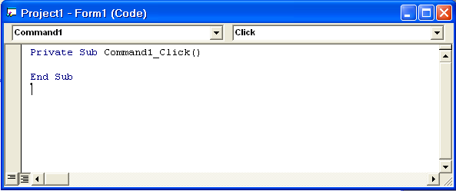
مثال
بداية الاجراء
نهاية الاجراء
إسم الاجراء Sup_name
الصيغة:-
Private Sub sub _ name( )
End Sub

Slide 9
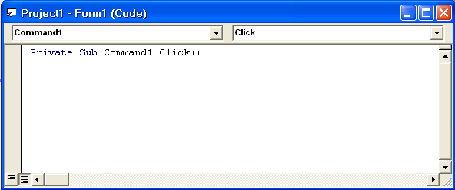
مثال
Dim name As String
تعريف المتغير
Const HighScore=100
تعريف الثابت

